Slide 1

ՀԱՅԱՍՏԱ´Ն, ԻՄ ՏՈ´ՒՆՆ ԵՍ

Slide 2
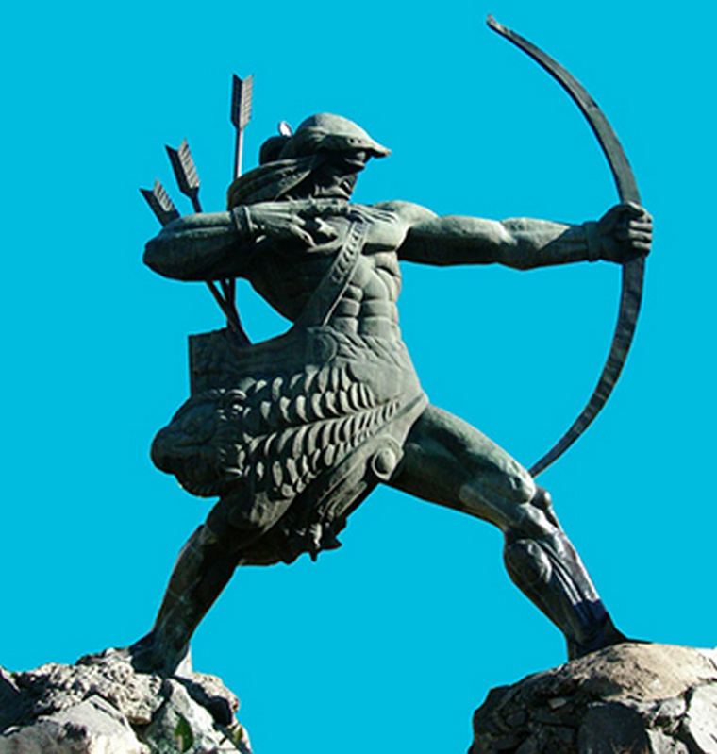
լեգենդար հերոս, հայոց անվանադիր նախնին։ Մովսես Խորենացին իր «Հայոց պատմություն» աշխատությունում գրի առնված ավանդազրույցում նրան անվանում է նախահայր։ Համաձայն Աստվածաշնչի՝ Հայկը Հաբեթի սերունդներից էր և այդ պատճառով երբեմն անվանվում է Հաբեթոսթյան Հայկ։

Slide 3
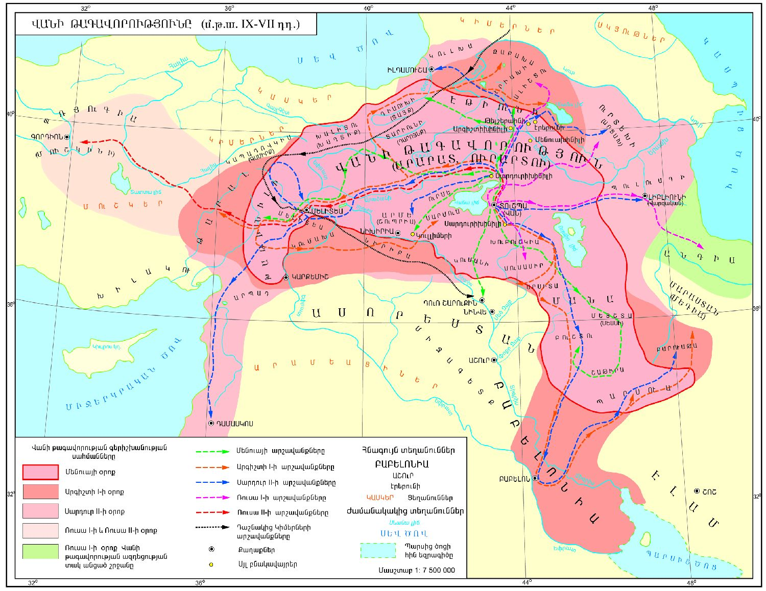
Պատմական Հայաստանի տարածքում առաջացած ամենաառաջին պետությունը, որն ընդգրկեց Հայկական լեռնաշխարհի մեծ մասը, Վանի թագավորությունն էր։

Slide 4
Վանի թագավորությունը հզորության գագաթնակետին է հասել Մենուա (մ.թ.ա. 810-մ.թ.ա. 786), Արգիշտի Ա (մ.թ.ա. 786-մ.թ.ա. 764) և Սարդուրի Բ (մ.թ.ա. 764-մ.թ.ա. 735) թագավորների օրոք։

Slide 5
Վանի թագավորության տարածքում հիմնադրվել է առաջին համահայկական պետությունը, որը Պարույրի որդու՝ Երվանդ Սակավակյացիանունով կոչվում է Երվանդունիների թագավորություն։

Slide 6
Երվանդունիներին հաջորդում են Արտաշեսյանները․Հայաստանը նրանց օրոք իր հզորության գագաթնակետին հասավ Արտաշես Ա-ի թոռան՝ Տիգրան Մեծի օրոք (մ.թ.ա. 95- մ.թ.ա. 55)։

Slide 7
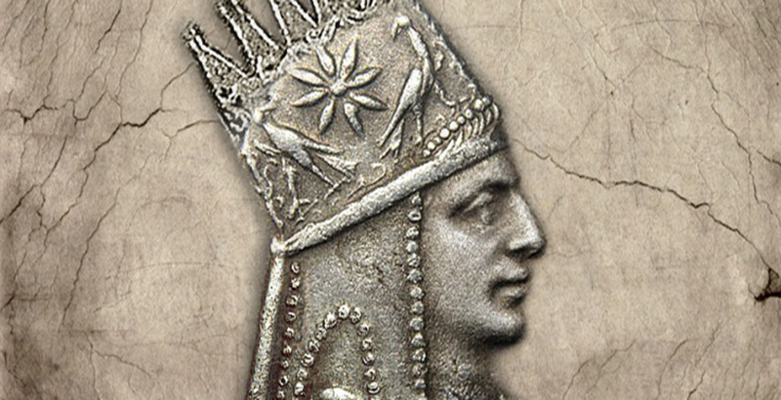
ԱՐՔԱՅԻՑ ԱՐՔԱ

Slide 8
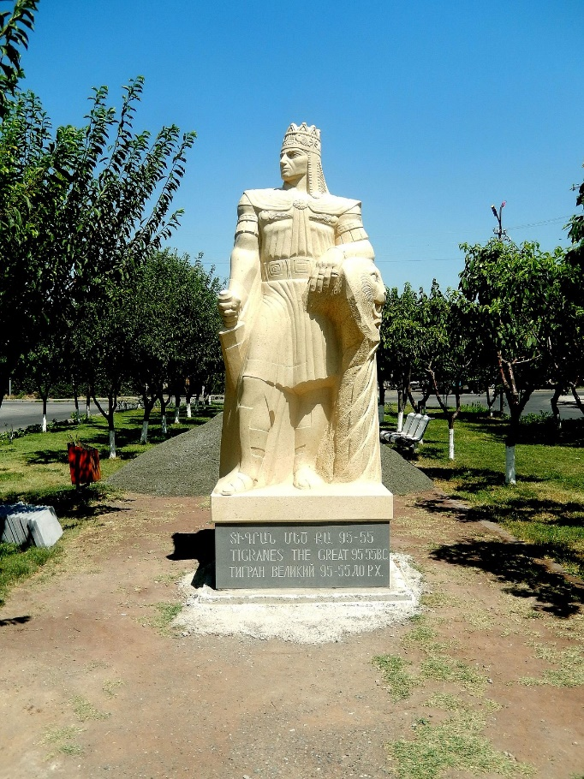

Slide 9
Մեր թվարկության առաջին դարում հայոց պատմության մեջ նոր էջ է բացվում։ Կործանված Արտաշեսյանների դինաստիային փոխարինելու է գալիս պարթևական ծագում ունեցող Արշակունիների հարստոթյունը։

Slide 10
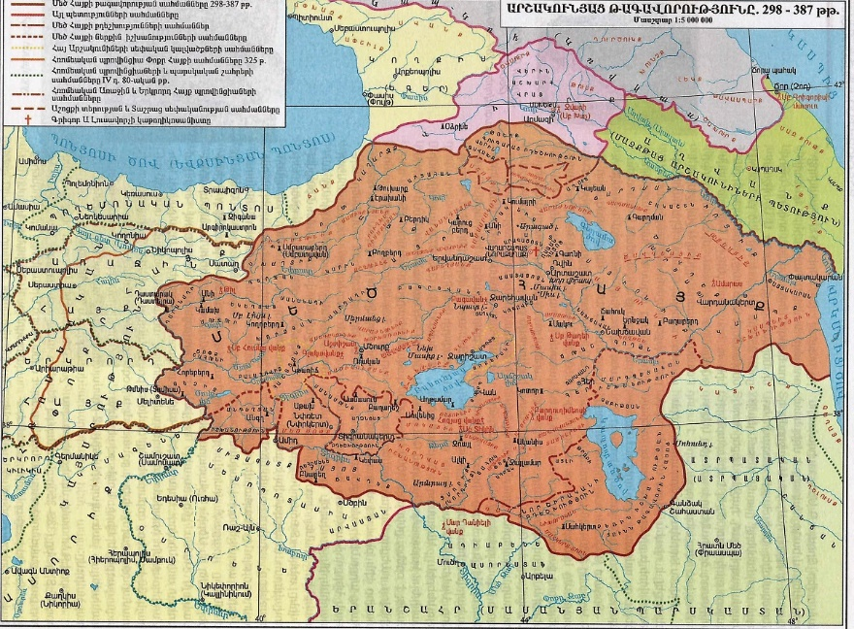
Հայաստանը Արշակունիների օրոք

Slide 11
Արշակունիներին հաջորդում են Բագրատունիներն ու Զաքարյանները

Slide 12
հայ պատմաբաններ և աստվածաբաններ Եդեմը համեմատում են Հայկական լեռնաշխարհի հետ՝ ելնելով Տիգրիս և Եփրատ գետերի առկայությունից^{[2]}։

Slide 13
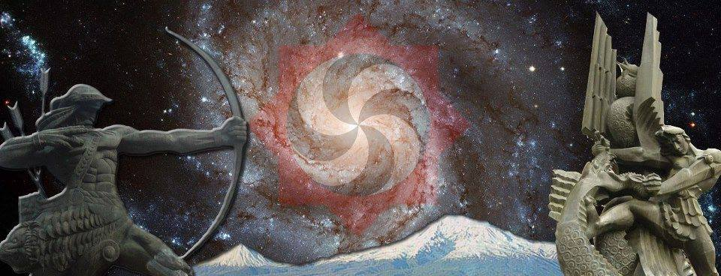
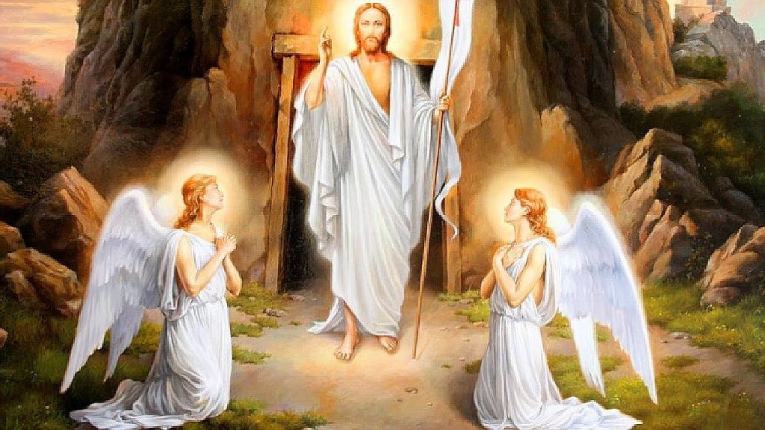
Հեթանոսությունից մինչև Քրիստոնեություն

Slide 14
Հայոց Աբգար արքան նամակ է գրել Հիսուսին և նրան հրավիրել ապրելու Հայաստանում, Հիսուսը պատասխանել է այդ նամակին․
Աբգար թագավորի նամակի բնօրինակը գտնվում է Հռոմի Պապի անձնական հավաքածուում:

Slide 15
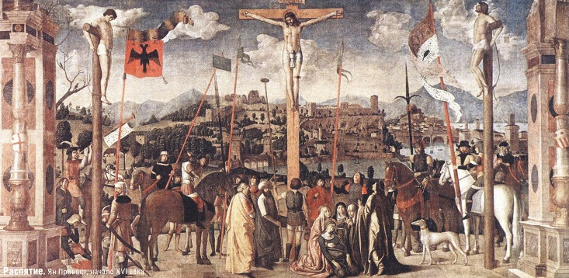
301 թիվ, ՔՐԻՍՏՈՆՅԱ ՀԱՅԱՍՏԱՆ

Slide 16
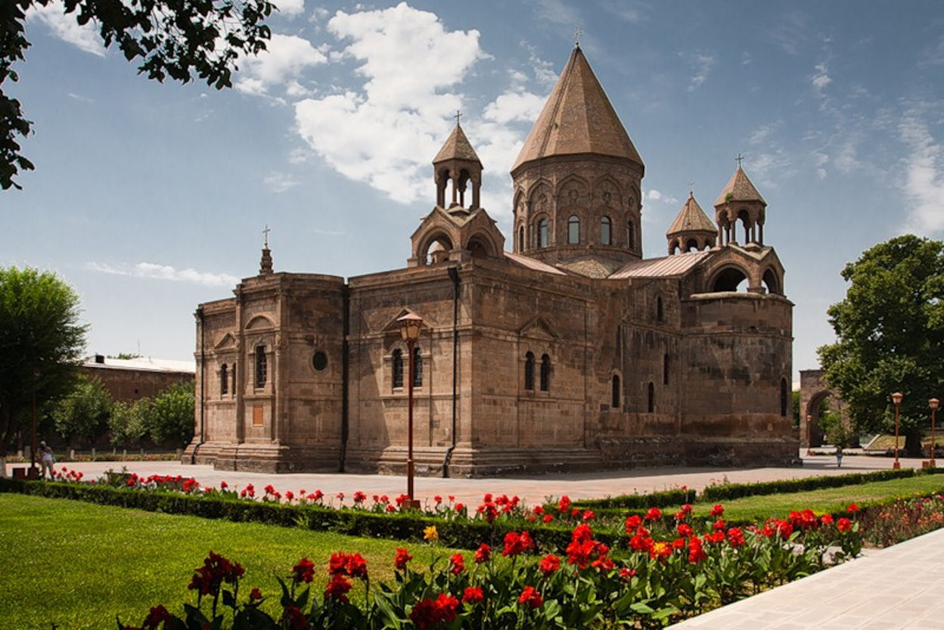
Աստեղ իջավ ՄԻԱԾԻՆԸ ՝ ՔՐԻՍՏՈՍԸ

Slide 17
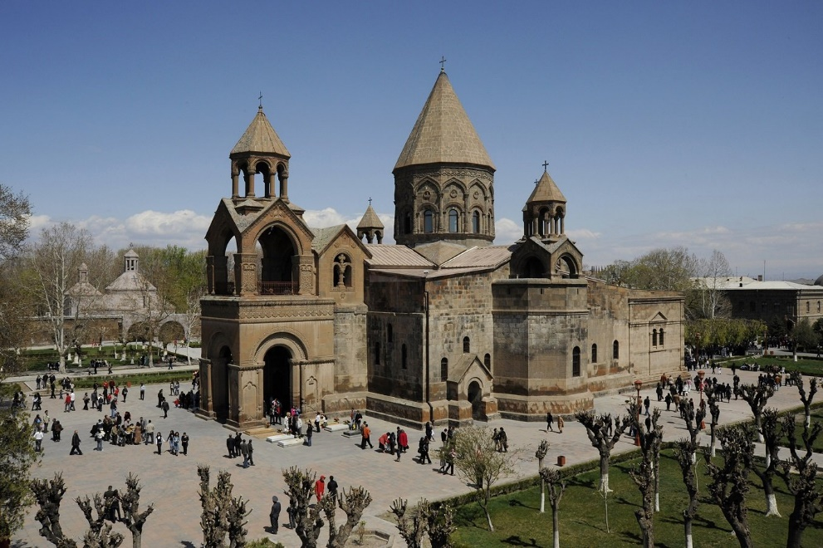

Slide 18
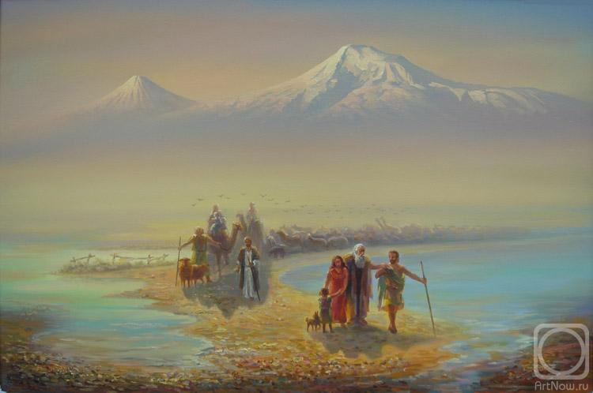
Նոյն իջնում է Արարատից և գալիս Հայաստան

Slide 19
Ազգային այբուբենի ստեղծմամբ հայ գրավոր մշակույթը հիմք է առնում V դարի սկզբին։

Slide 20
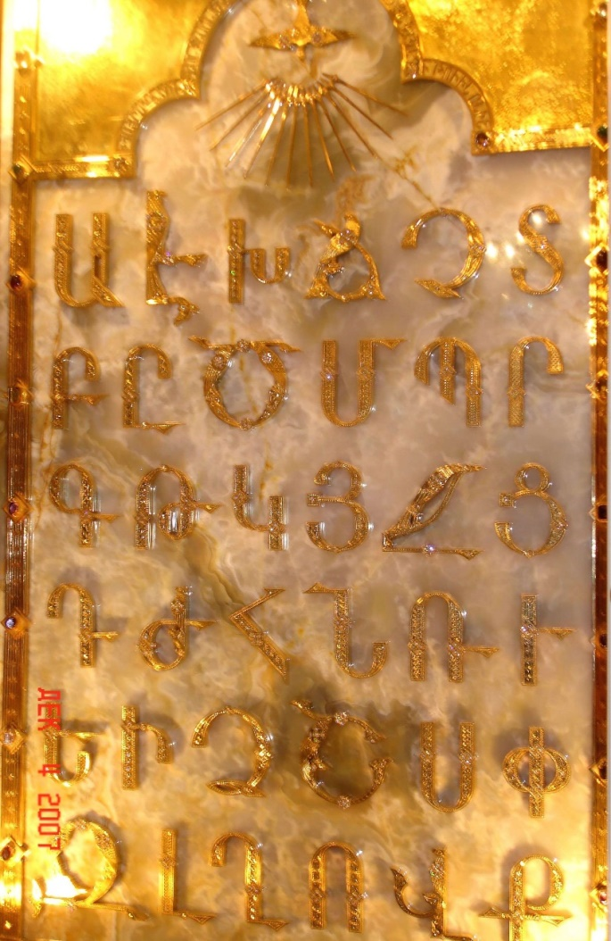
Աստվածատուր տառեր․ մեսրոպաշունչ տառեր

Slide 21
5-րդ դարը հռչակված է ՈՍԿԵԴԱՐ անվամբ

Slide 22
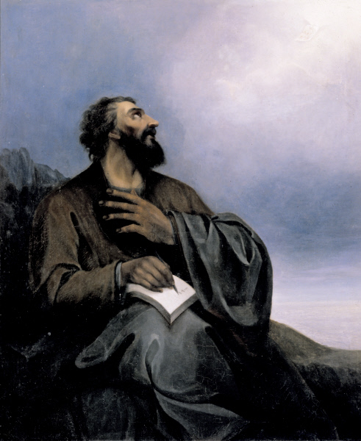
հայ գրության, հայագիր դպրոցի հիմնադիր և հայերի առաջին ուսուցիչ, լուսավորիչ, մշակութային-հասարակական գործիչ, Հայ Առաքելական եկեղեցու վարդապետ

Slide 23
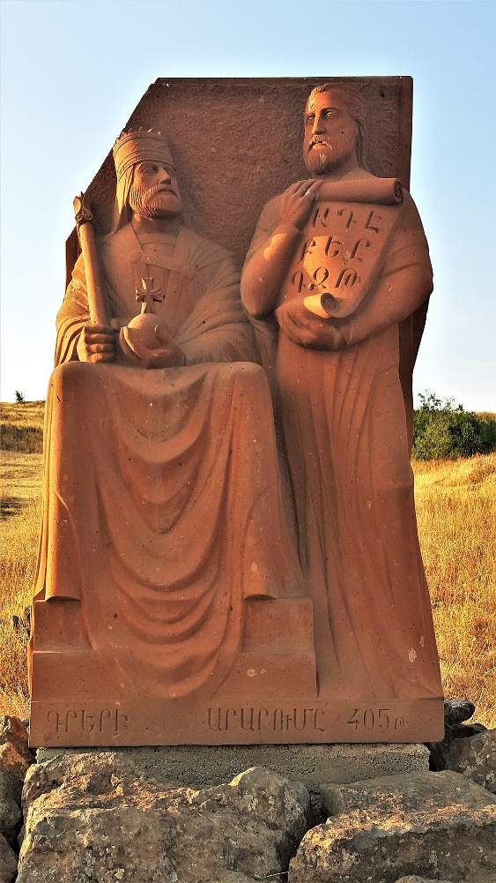
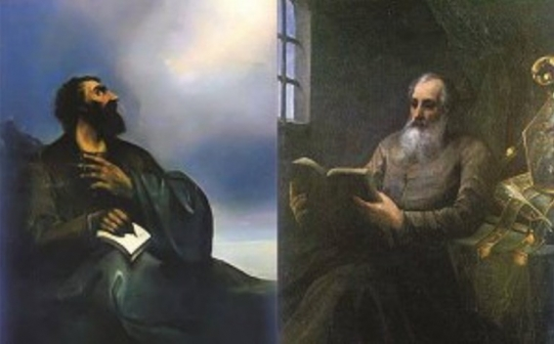
Գրերի գյուտը տեղի ունեցավ Վռամշապուհ արքայի օժանդակությամբ և Սահակ Պարթև կաթողիկոսի օրհնությամբ

Slide 24
Հայ ժողովրդի պատմությունը հասել է 21-րդ դար՝ վերականգնելով իր անկախությունը՝ ի դեմս Հայաստանի Հանրապետության և Արցախի։ Նրա հարևանությամբ ապրող շատ ժողովուրդներ, որոնք անգամ կայսրություններ են հիմնել, ընդմիշտ անհետացել են պատմության թատերաբեմից։

Slide 25
ՀԱՅԱՍՏԱՆՆ ԱՅՍՕՐ
ԱԶԱՏ
ԱՆԿԱԽ
ԻՆՔՆԻՇԽԱՆ
ԺՈՂՈՎՐԴԱՎԱՐ
ՄԻԱՑՅԱԼ

Slide 26

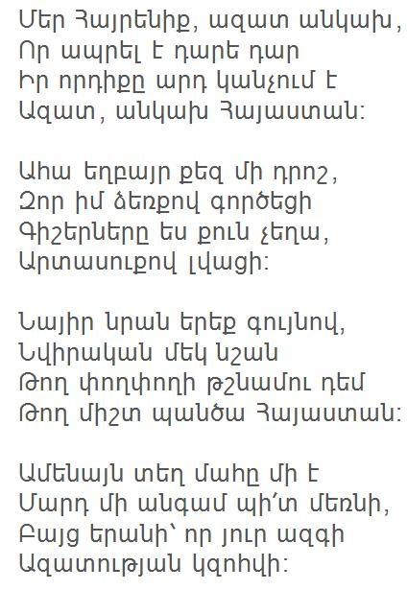
ՀՀ պետական խորհրդանիշներ ԴՐՈՇ ԶԻՆԱՆՇԱՆ ՕՐՀՆԵՐԳ

Slide 27
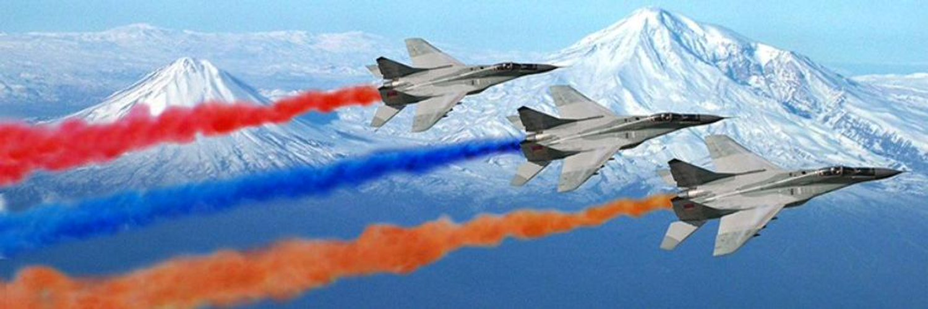

Slide 28
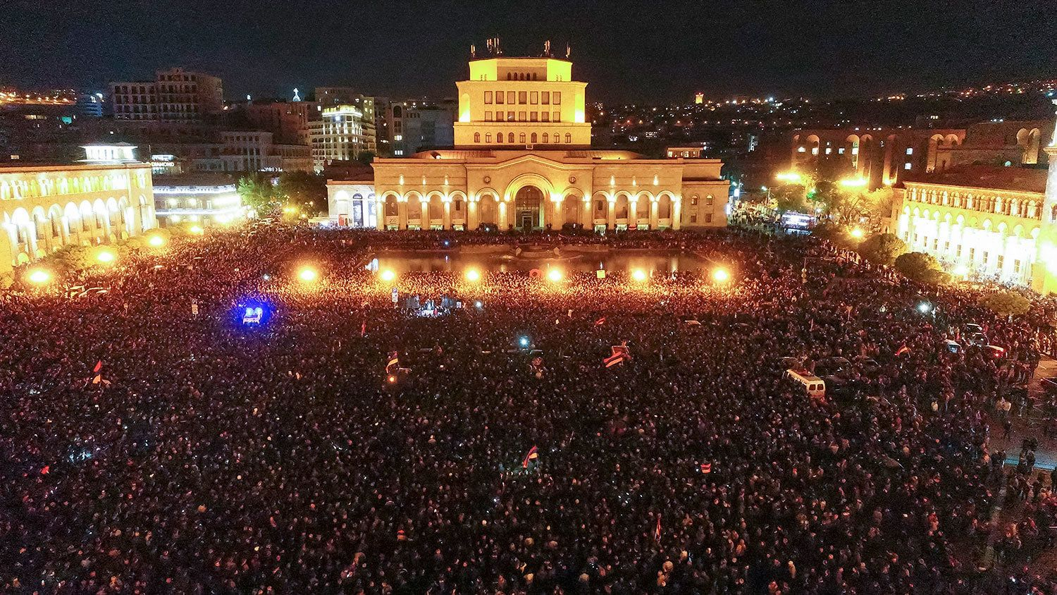
ՄԵՆՔ ՆԵՐԿԱՆ ԵՆՔ ԱՊԱԳԱՆ ԵՆՔ

Slide 29
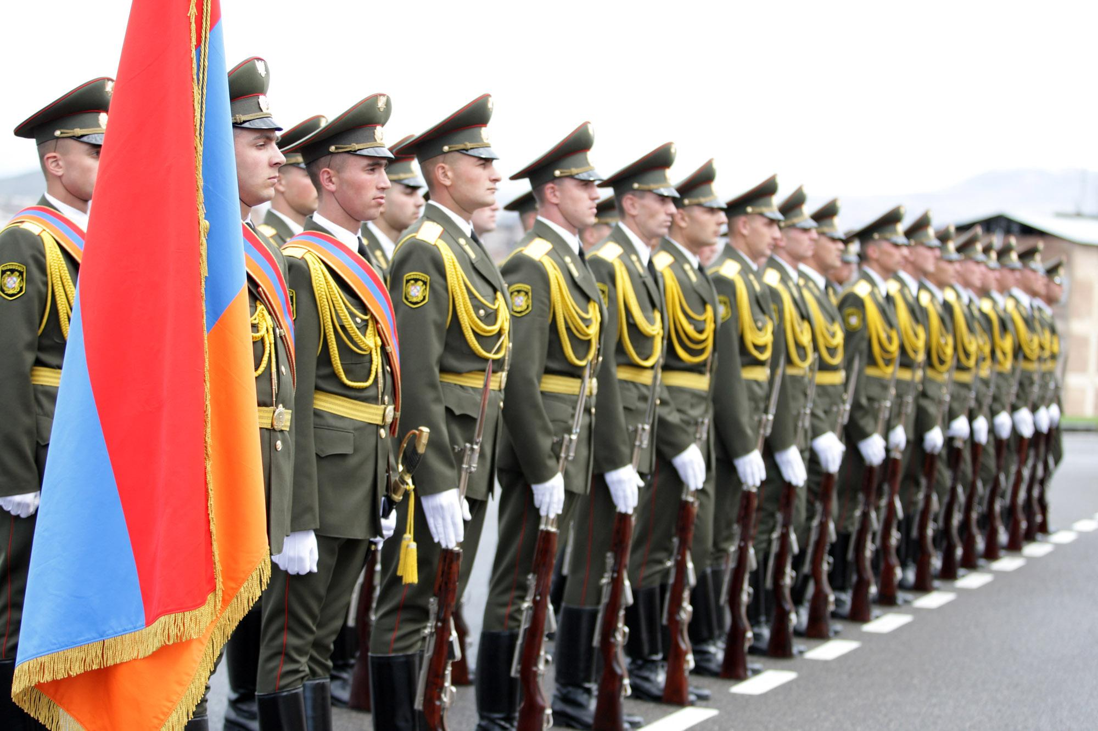
ՀԶՈՐ, ՄԱՐՏՈՒՆԱԿ ԲԱՆԱԿ

Slide 30
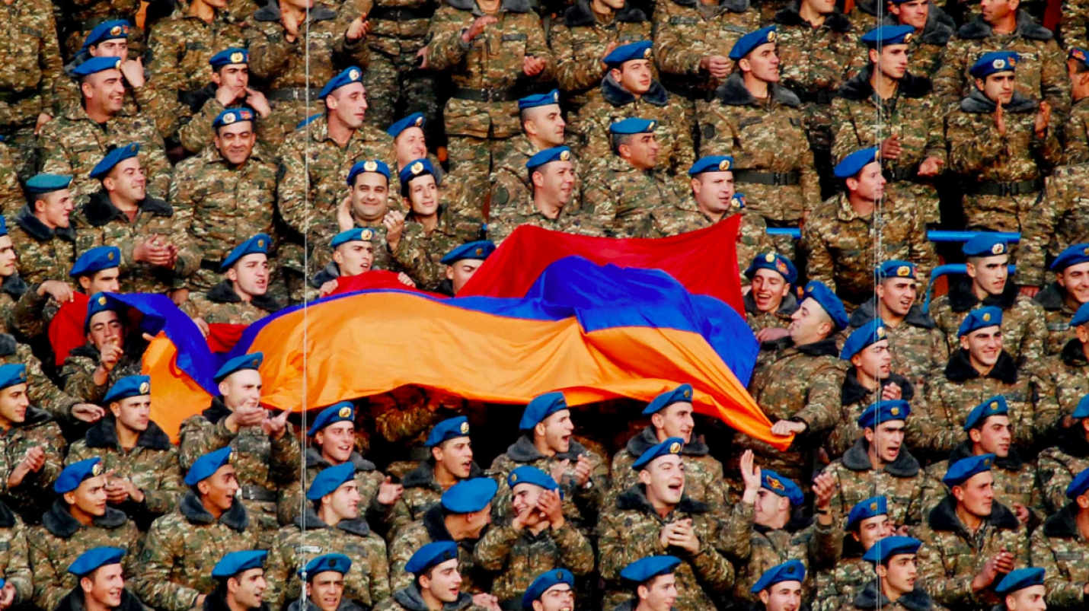

Slide 31
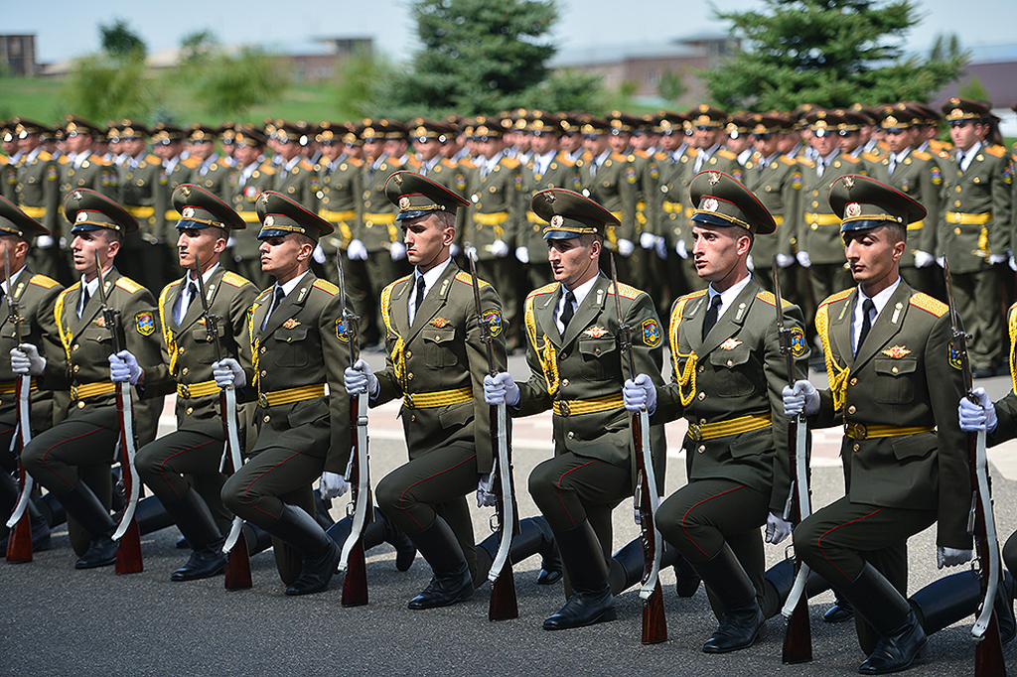

Slide 32
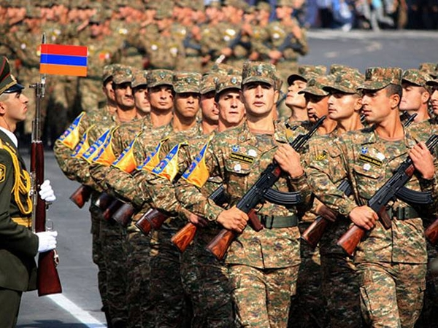
ՊԱՊԵՐԻՍ ՀՈՂԸ

Slide 33
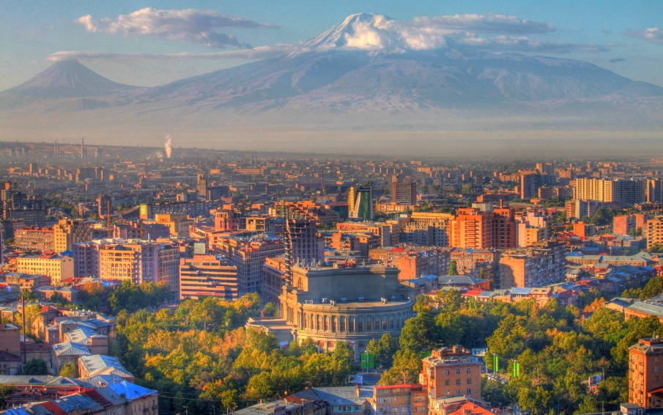
ԴՐԱԽՏԱՎԱՅՐ՝ ԵՐԵՎԱՆ ՄԱՅՐԱՔԱՂԱՔՈՎ

Slide 34
Միակ պետությունն աշխարհում, որն ունեցել է այսքան մեծ թվով մայրաքաղաքներ․12 մայրաքաղաքներ, որոնք լույս են սփռում մեր ժողովրդի պատմական ճակատագրի վրա և ամբողջացնում մեր հայրենիքի հերոսական պատմությունը։

Slide 35
ՇՆՈՐՀԱԿԱԼՈՒԹՅՈՒՆ

